Slide 1
ELASTICSEARCH

Slide 2
Elasticsearch
Elasticsearch est un moteur de recherche et d’analyse de données, open source, avec une architecture distribuée
S’appuie sur Apache Lucene, une bibliothèque de moteur de recherche libre et open source entièrement écrite en Java
Lancé en 2010 par Elastic
Permet de stocker des données structurées (tables), non structurées(texte, images, audio, vidéo), d’effectuer des recherches complexes et analyser de larges volumes de données rapidement et presque en temps réel, NRT(Near Real Time)
Base de données NoSQL qui facilite la création d'un cluster de machines, la scalabilité
Les données sont sauvegardées sous forme de documents JSON
Schema-less, on n'est pas obligé de créer le schéma avant d'enregistrer des données
Pour communiquer avec Elasticsearch on utilise une API RESTful
Elasticsearch fournit le langage Query DSL(Domain Specific Language) pour requêter une base Elasticsearch
Les clients officiels : Java, JavaScript, Python , Go, .NET, PHP, Perl, Ruby
Cas d’usage : recherche full-text, analyse de données, logging &monitoring, analyse commerciale, analyse sécurité

Slide 3
Principaux concepts
Cluster : C’est une collection de un ou plusieurs serveurs pour travaillent ensemble pour stocker les données et répondre aux requêtes.
Index : C’est une collection de documents, est un peu comme une base de données sur un SGBD relationnel. Chaque index dispose d'un mapping, qui permet de définir la structure des types.
Mapping : C’est un schéma qui définit les types des champs d’un Document. Il est similaire à un schéma dans un SGBDR. Le mapping peut être définit manuellement, mais aussi généré automatiquement quand les documents sont indexés. En prod, il faut avoir un schéma fixe et ne pas utiliser le mapping par défaut.
Types : sont comme des tables dans un système relationnel. Chaque type contient une liste des champs disponibles pour les documents.
Documents: sont des objets JSON qui sont stockés dans un Index. C’est l’unité basic d’information dans Elasticsearch. Ils sont comme les lignes dans une base de données relationnel.
Node: est un serveur qui appartient à un cluster et qui contribue aux opérations d’indexation, de recherches ainsi que le stockage des données. Il existe des Data Node, Master Node, Ingest Node.
Shard: Un Index peut être subdivisé en plusieurs Shards. Les shards sont répartis sur tous les Node du cluster afin de distribuer la charge et d’améliorer les performances et la scalabilité. Un shard peut être primaire ou être un Replica. Les replicas shards permettent d'améliorer les performances et d'éviter les erreurs en remplaçant un shard primaire en cas d'erreur.

Slide 4
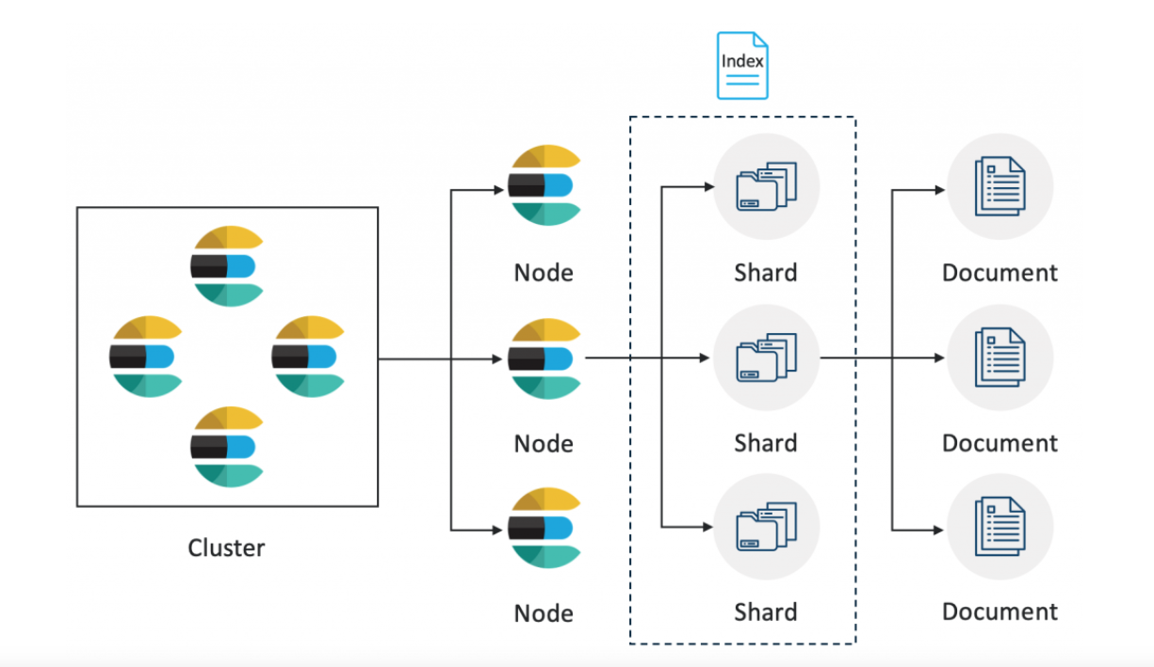
Elasticsearch -Architecture
Un Cluster est constitué de plusieurs Nodes
Node contient plusieurs Shards
Un index est une entité virtuelle subdivisée en plusieurs Shards
Les Documents sont physiquement stockés dans des Shards
La recherche des données s’effectue concrètement dans des Shards

Slide 5
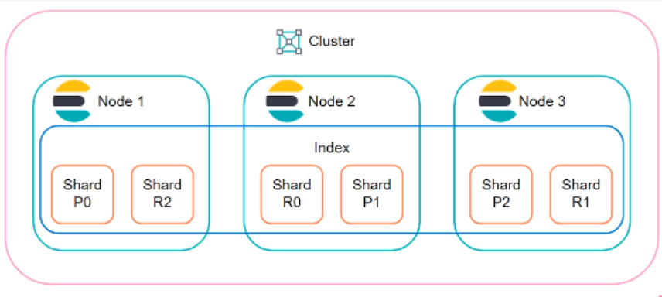
Elasticsearch - Shards
Shards sont distribués au sein des Nodes du cluster Elasticsearch
La distribution des Shards permet d’effectuer des recherches en parallèle et donc d’améliorer les performances des recherches
Nous avons des Shards Primaire (P0, P1,P2) et des Shards Replica (R0, R1,R2)
Les Documents sont physiquement stockés dans les Shards primaires
Les Shards Réplicas permettent d’être tolérant aux pannes en cas de perte d’un Shard primaire
Les Shards Réplicas contribuent également à l’amélioration des performances de recherche

Slide 6
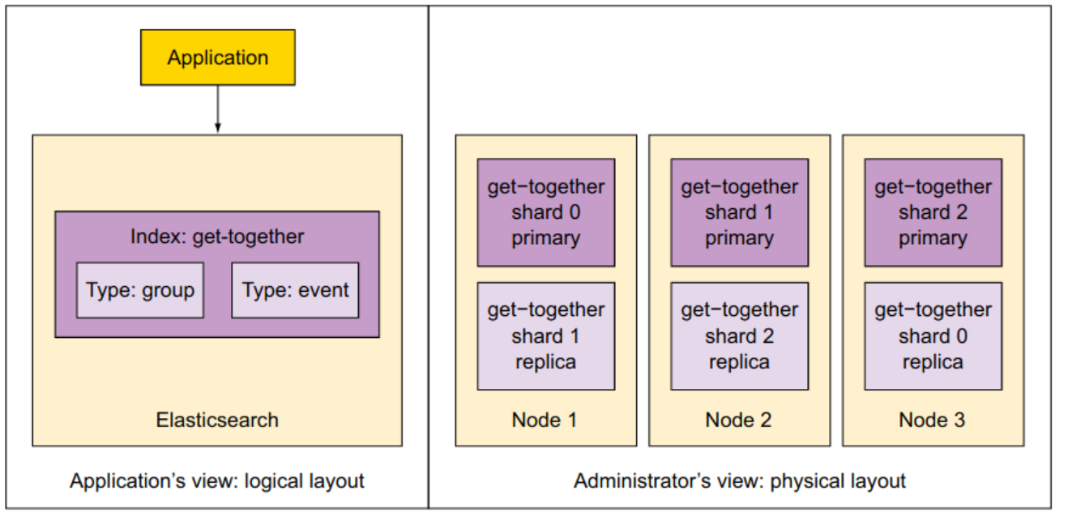
Elasticsearch- Représentation Logique et Physique
Un Index nommé « get-together »
L’index contient 2 types de Document : group & event
L’index « get-together » est subdivisé en plusieurs Shards dans la vue physique

Slide 7
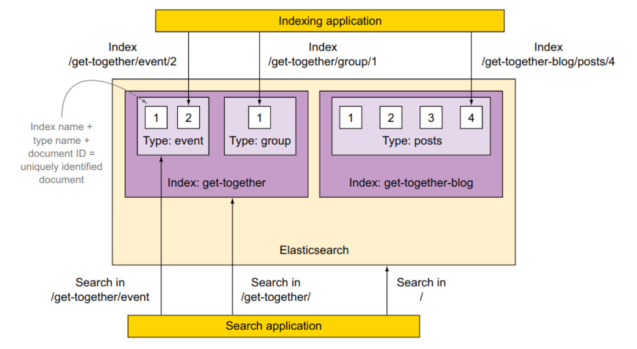
Elasticsearch- Indexation & Recherche
Pour indexer un Document il faut préciser : Index + Type + Document ID
Un Document possède un ID qui permet de l’identifier de façon unique
On peut faire des recherches sur un type de document, un index, le cluster

Slide 8
Communiquer avec Elasticsearch
A travers l’API REST :
Curl -X <Rest verb> <Node>:<Port>/<Index>/<Type>/<ID>
Port d’écoute: 9200
Pour faire des recherches on appelle la méthode /_search

Slide 9
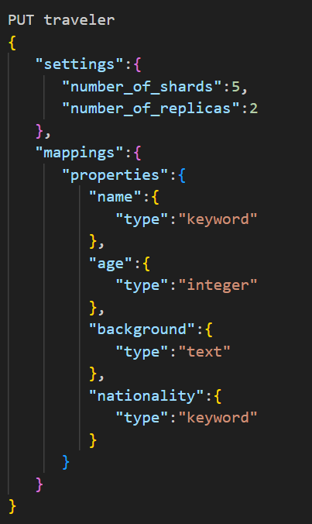
Création d’un Index
On utilise API PUT
On a défini 5 Shards et 2 Replicas
On a défini le mapping des champs du ducument
name et nationality de type keyword
age de type integer
background de type text

Slide 10
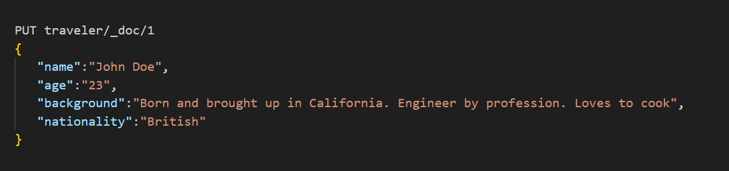
Insérer un Document
On précise le nom de l’index
On précise le document et ID du document
On définit le contenu du Document dans le body de la requête

Slide 11
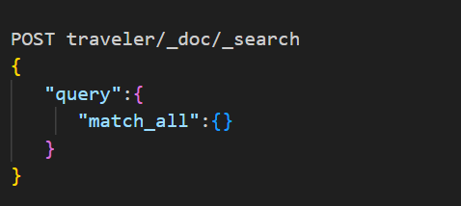
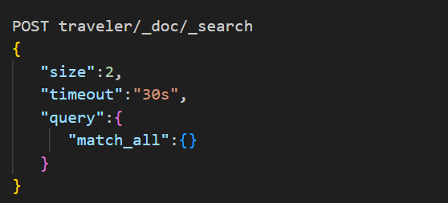
Query – Match_all
Récupérer tous les documents dans un Index
Critères de recherches :
timeout – timeout de la requête
from – Position à partir de laquelle on récupère les résultats, par défaut c’est 0.
size – Nobre de résultat à retourner. Par défaut c’est 10.
_source – Pour specifier les champs que l’on veut afficher dans les résultats.

Slide 12
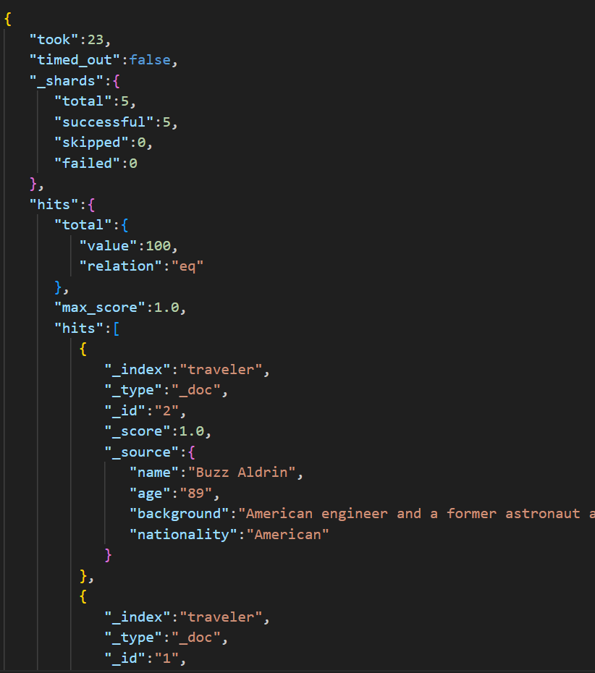
Analyse de la réponse d’une Query
took : temps d’exécution en milliseconds.
timed_out : indique si la requête s’est terminé timeout ou non.
_shards : Nombre de Shards impliqué dans la recherche, nombre de Shard qui ont répondu avec succès et échec
hits : Contient la liste des résultats de la recherche
hits.total : Nombre total de documents retournés
hits.hits : Tableau qui contient les résultats de la recherche. Contient 10 documents par défaut si l’attribut size n’est pas spécifié dans la requête.
hits.max_score : Le score max enregistré sur un des documents retounés
hits.hits._score: Le score du document
_source : Le contenu du document retourné

Slide 13
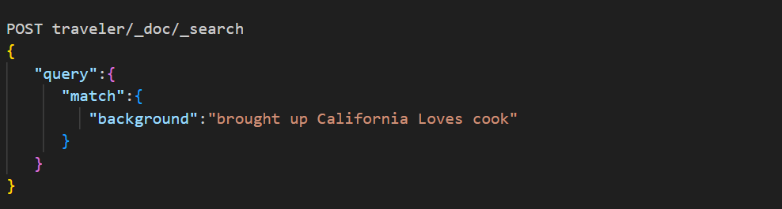
Query -Match
Cette query est utilisé pour rechercher tous les documents ou la propriété « background » match avec les tokens [“brought”, “up”, “california”, “loves”, “cook”]

Slide 14
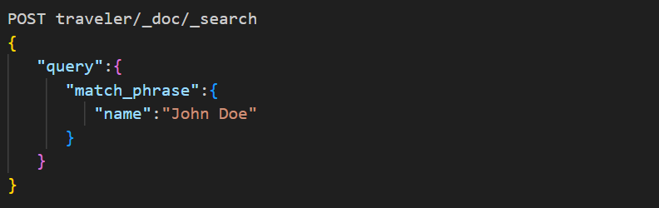
Query – Match_ Phrase
Cette query est utilisée pour rechercher tous les documents ou la l’attribut « name » contient la phrase «John Doe» en entier

Slide 15
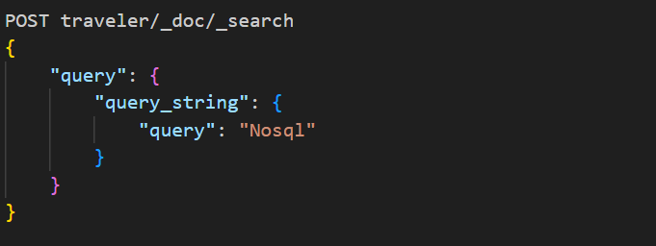
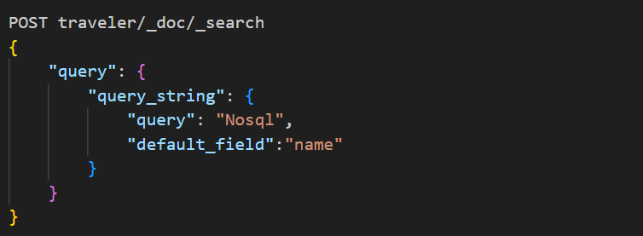
Query –Query_String
Cette query est utilisée pour rechercher tous les documents qui font référence au mot clé «Nosql» quelque soit l’attribut dans lequel il se trouve. On peut également également préciser l’attribut comme dans le deuxième exemple.

Slide 16
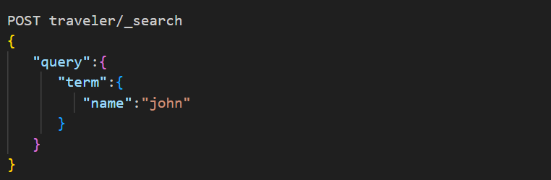
Query – Term
Cette query est utilisée pour rechercher les documents dont l’attribut match exactement avec un mot clé recherché et pas des phrases
Il est important de noter que la query term n’analyse pas la valeur recherchée, donc elle n’est pas utilisée pour rechercher des phrases, utilisez plutôt la query match dans ce cas.

Slide 17
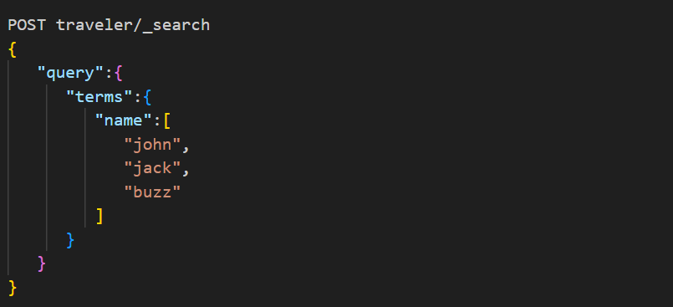
Query – Terms
Cette query est utilisée pour rechercher les documents dont l’attribut match exactement avec un mot dans la liste des termes recherchés
Equivalent du IN en SQL

Slide 18
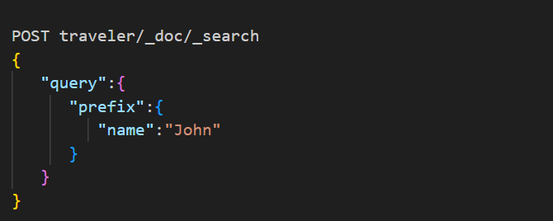
Query – Prefix
Cette query retourne les documents ou le champ commence par le préfix indiqué

Slide 19
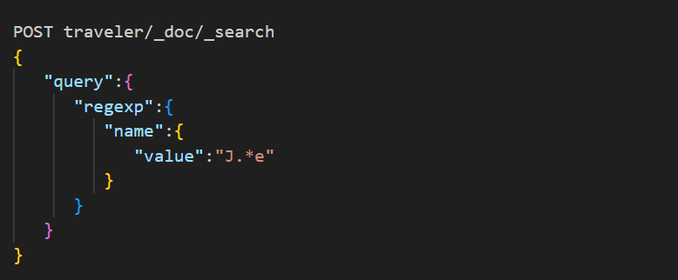
Query – Regex
Cette query retourne les documents qui match avec l’expression régulière indiquée

Slide 20
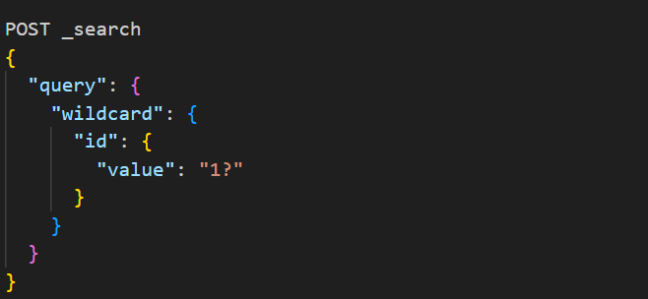
Query – Wilcard
Cette query est utilisée pour appliquer des patterns sur des attributs
Il supporte * ( 0 ou plus de caractères) et ? (match un seul caractères)

Slide 21
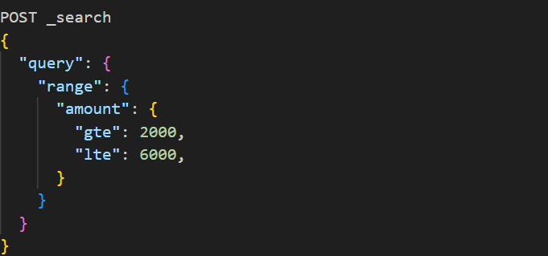
Query – Range
Cette query est utilisée pour appliquer des filtres sur des attributs de type numérique et date
Les opérateurs utilisés :
lt, lte — Less than, less than equal
gt , gte — Greater than, greater than equal

Slide 22
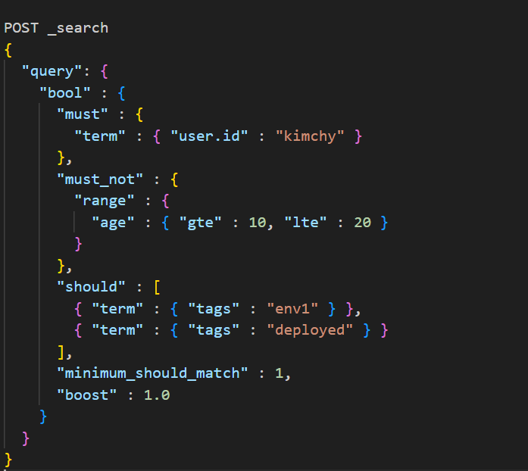
Query – Bool
Cette query permet de combiner plusieurs requêtes dans une seule requête en utilisant les opérateurs « must (AND)» , « must_not (Not) », « should (OR)»

Slide 23
Autres Exemples de Query
Récupérer un document
GET traveler/_doc/1
Récupérer le mapping
GET traveler /_mapping/_doc?pretty
Supprimer un document
DELETE traveler/_doc/1
Supprimer un index
DELETE traveler
Récupérer cluster health
GET /_cat/health?v
Récupérer toutes les informations sur un index
GET traveler

Slide 24
Exemples de requêtes sur l’index « cluster_redis» de 12k
cluster_redis/_search
{
"query": {
"match_all": {}
},
"size": 10,
"from": 0
}
cluster_redis/_search
{
"query":{
"match_phrase":{
"identifiant":"AUTO BKRCL"
}
}
}
cluster_redis/_search
{
"query": {
"bool" : {
"should" : [
{ "term" : { "codeEtablissement" : "prodi" } },
{ "match" : { "identifiant" : "AUTO BKRCL JACQUOT" } }
],
"minimum_should_match" : 1,
"boost" : 1.0
}
}
}
cluster_redis/_search
{
"query":{
"match":{
"identifiant":"AUTO BKRCL JACQUOT TEST"
}
}
}
cluster_redis/_search
{
"query":{
"term":{
"codeEtablissement":"prodi"
}
}
}

Slide 25
Autres exemples de recherches avec CURL
Insérer un document :
curl -XPUT 'localhost:9200/get-together/_doc/1?pretty' -H 'Content-Type: application/json' -d '{"name": "Elasticsearch Denver", "organizer": "Lee"}’
Vérifier le contenu de index :
curl -GET 'http://localhost:9200/get-together?pretty’
Recherche tous les documents qui font référence au mot clé elasticsearch
curl -XGET 'http://localhost:9200/get-together/_doc/_search?q=elasticsearch&pretty’
Recherche Multi index
curl -XGET 'http://localhost:9200/get-together,other-index/_doc/_search?q=elasticsearch&pretty’
Recherche dans tous les index
curl -XGET 'http://localhost:9200/_search?q=elasticsearch&pretty’
curl -XPOST 'localhost:9200/get-together/_doc/_search?pretty' -H 'Content-Type: application/json' -d '{"query": {"query_string":{"query":"elasticsearch"}}}
curl -XPOST 'localhost:9200/get-together/_doc/_search?pretty' -H 'Content-Type: application/json' -d '{"query": {"term":{"name":"elasticsearch"}}}' '

Slide 26
Références
Elasticsearch:
https://www.elastic.co/docs/get-started/
https://www.elastic.co/docs/reference/query-languages/querydsl
https://www.elastic.co/docs/reference/query-languages/query-dsl/query-dsl-bool-query
https://medium.com/@reshra3893/a-beginners-guide-to-elasticsearch-queries-d0205512de2d
https://blog.miraclesoft.com/find-answers-that-matter-in-real-time-with-elasticsearch/#respond
https://www.learncsdesign.com/demystifying-elasticsearch-understanding-nodes-clusters-shards-and-indices-part-2/
ELK:
https://www.elastic.co/blog/how-to-keep-elasticsearch-synchronized-with-a-relational-database-using-logstash
https://www.elastic.co/search-labs/blog/elasticsearch-logstash-ingest-data
https://www.care247.tech/blog/elk-stack-get-started-with-elasticsearch-logstash-kibana-beats-860/details
https://medium.com/@amin.mirzaee/logstash-pipeline-from-sql-server-to-elastic-search-17c05a6b4a1e

